Slide 2
www.detlautaro.com
UNIDAD 5
Efectos y Patrones de Fuego

Slide 3
Capítulo 6 - Efectos y patrones de fuego
6.1.2 La recopilación de datos comienza con la observación básica de los efectos del fuego realizada por el investigador. Estas observaciones incluirán cosas como decoloración, deposición, deformación y pérdida de masa. El investigador debe tener en cuenta estos efectos y sus ubicaciones. Estas observaciones básicas se convierten en los datos empíricos a analizar.

Slide 5
6.3.1.5 Si el investigador conoce la temperatura aproximada requerida para producir un efecto, como derretir, cambiar de color o deformar un material, se puede hacer una estimación de la temperatura a la que se elevó el material. Este conocimiento puede ayudar a evaluar la intensidad y duración del calentamiento, la extensión del flujo de calor o las tasas relativas de liberación de calor de los combustibles.
6.3.1.7 Las temperaturas identificables logradas en incendios estructurales rara vez permanecen por encima de 1000°C (~ 1900°F) durante largos períodos de tiempo. Estas temperaturas identificables a veces se denominan temperaturas de fuego efectivas, porque reflejan efectos físicos que pueden definirse mediante rangos de temperatura específicos. El investigador puede utilizar el análisis de los materiales fundidos para ayudar a establecer las temperaturas mínimas presentes en áreas específicas.

Slide 6
6.3.2 Carbonizado.
6.3.2.1 Observaciones de caracteres. El carbón es un material carbonoso que se ha quemado o pirolizado y tiene un aspecto ennegrecido. La carbonización puede producir segmentos convexos de material carbonizado separados por grietas en la superficie de la carbonización. Es probable que se encuentre material carbonizado en casi todos los incendios estructurales.
6.3.2.2 Ciencias de los materiales - Efecto superficial de Carbonizado. Muchas superficies se descomponen con el calor del fuego. El aglutinante en pintura carbonizará y oscurecerá el color de la superficie pintada. El papel tapiz y la superficie del papel del panel de yeso se carbonizarán cuando se calienten. El vinilo y otras superficies de plástico en paredes, pisos, mesas o mostradores también se decolorarán, derretirán o carbonizarán. Las superficies de madera se quemarán, pero, debido a la mayor prevalencia del carbón de madera. La mayor exposición acumulativa (flujo de calor y duración) conduce a un mayor grado de decoloración y carbonización.

Slide 7
6.3.2 Carbonizado.
6.3.2.4 Análisis de Carbonizado. El análisis de la profundidad de la carbonización es más confiable para evaluar la propagación del fuego, en lugar de establecer tiempos de combustión específicos o la intensidad del calor de los materiales adyacentes en combustión. Al medir la profundidad relativa y el alcance de la carbonización, el investigador puede determinar qué partes de un material o construcción estuvieron expuestas durante más tiempo a una fuente de calor. La profundidad relativa de la carbonización de un punto a otro es la clave para el uso apropiado de la carbonización: ubicar los lugares donde el daño fue más severo debido a la exposición, ventilación o colocación de combustible. El investigador puede entonces deducir la dirección de la propagación del fuego, con la disminución de la profundidad del carbón estando más lejos de una fuente de calor. Ciertas variables clave afectan la validez de la profundidad del análisis de patrones de caracteres. Estos factores incluyen lo siguiente:

Slide 8
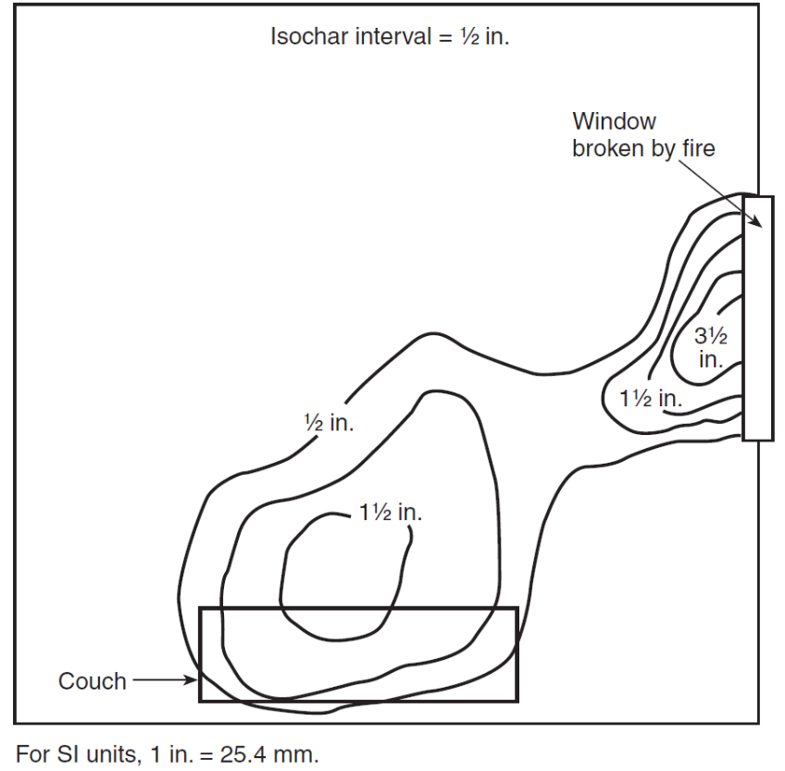
(1) Fuentes de calor o combustible únicas versus múltiples que crean los patrones de carbonización que se miden. Las mediciones de profundidad de carbonización pueden ser útiles para determinar más de un fuego o fuente de calor.
(2) Comparación de las medidas de carbonización, que debe realizarse solo para materiales idénticos. No sería válido comparar la profundidad de carbonización de un montante de pared con la profundidad de carbonización de un panel de pared de madera adyacente.
(3) Factores de ventilación que influyen en la velocidad de combustión. La madera puede presentar una carbonización más profunda cuando está junto a una fuente de ventilación o una abertura por donde pueden escapar los gases calientes del fuego.
(4) Coherencia de la técnica y el método de medición. Cada medición de profundidad de carbonización comparable debe realizarse con la misma herramienta y técnica [ver Figura 16.4.2 (f)]. Es importante que se aplique una cantidad constante de presión con la sonda cada vez que se utilice.
(5) Los esfuerzos de supresión y/o revisión pueden modificar o destruir los patrones de caracteres típicamente utilizados para este tipo de análisis.
Figura 16.4.2 (f) Diagrama de Isocarbonización que Muestra las Líneas donde el Carbonizado de los Rastreles del Suelo Presenta la Misma Profundidad.

Slide 9
6.3.2.11* Limitaciones con Carbonizado. A veces se afirma que la apariencia de la superficie del carbón, como la opacidad, brillo, colores o apariencia bajo fuentes de luz ultravioleta, tiene alguna relación con el uso de un hidrocarburo acelerador de la tasa de crecimiento del fuego. No hay evidencia científica de que exista tal correlación, y se aconseja al investigador que no alegue indicios de acelerante o una tasa de crecimiento rápido del fuego sobre la base de la apariencia del carbón.
6.3.2.12 Tasa de carbonización de la madera. La correlación de 2,54 cm (1 pulgada) en 45 minutos para la velocidad de carbonización de la madera se basa en la quema con ventilación limitada. Los incendios pueden arder con más o menos intensidad durante el curso de un incendio incontrolado que en un incendio de laboratorio controlado. Las tasas de carbonización de laboratorio por exposición al calor de un lado varían de 1 cm (0,4 pulgadas) por hora a 25,4 cm (10 pulgadas) por hora. Se debe tener cuidado al usar únicamente las mediciones de profundidad de carbonización para determinar la duración de la quema.

Slide 10
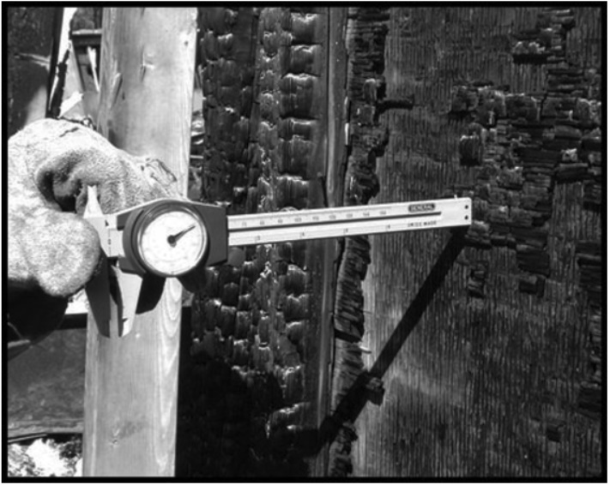
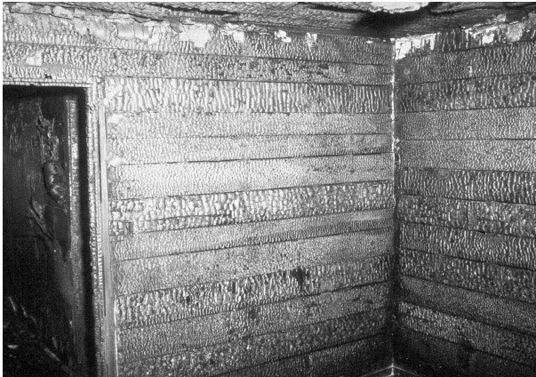
FIGURA 6.3.2.6(b) Uso de calibradores de dial para medir la profundidad de la carbonización.
FIGURA 6.3.2.10 Variabilidad de ampollas del carbonizado.

Slide 11
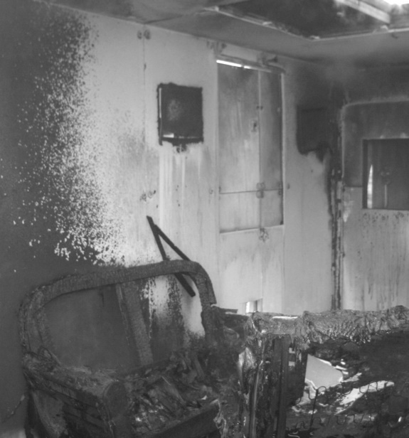
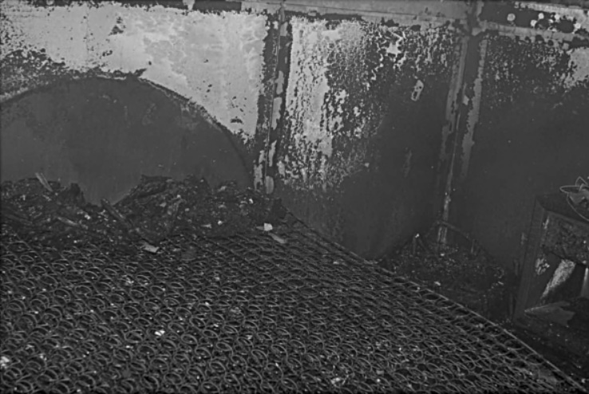
6.3.3* Combustión limpia
6.3.3.3 Análisis de quemado limpio. El tamaño del fuego (o zona de combustión), la distancia desde la superficie y el tiempo de exposición pueden afectar el grado en que se desarrolla el patrón de quemado limpio. El tamaño del área limpia quemada, así como el grado de consumo de hollín, es proporcional al aporte total de calor a la superficie, que también puede depender de la ventilación. Aunque pueden ser indicativos de un calentamiento intenso en un área, las áreas quemadas limpias por sí mismas no necesariamente indican áreas de origen, aunque tales patrones deben examinarse cuidadosamente. La quema limpia que resulta de la ventilación se producirá normalmente después de que el fuego se haya controlado por ventilación. Tales patrones de desarrollo tardío pueden inducir a error en la determinación del origen. El investigador puede utilizar las líneas de demarcación entre las áreas quemadas limpias y oscuras para determinar la dirección de propagación del fuego o las diferencias en la intensidad o el tiempo de quema.
FIGURA 6.3.3.2(a) Combustión limpia en la superficie de la pared.
FIGURA 6.3.3.3 Combustión limpia sobre el origen de una prueba de fuego.

Slide 12
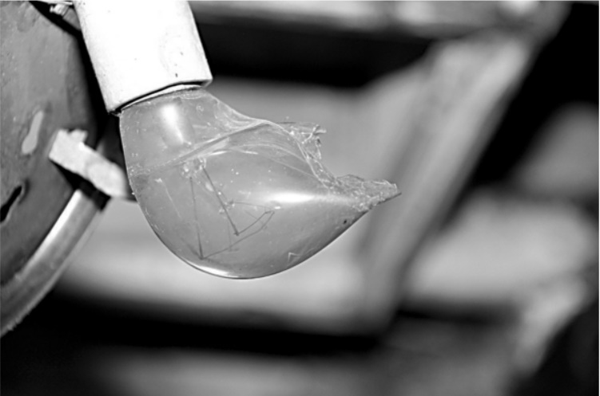
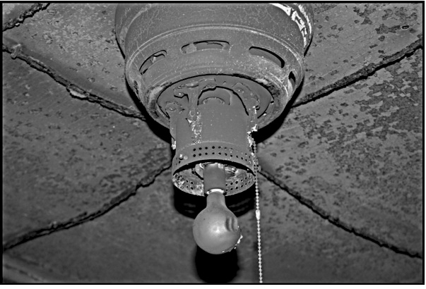
6.3.6 Bombillas distorsionadas
6.3.6.3 Análisis de bombilla distorsionada. Si la envoltura de vidrio de una bombilla incandescente se encuentra en gran parte intacta y distorsionada después del incendio, la ubicación de la distorsión, en relación con la orientación previa al fuego de la bombilla, puede ayudar a establecer la dirección de la fuente de calor que incidió en el bulbo. Se requerirá un análisis de patrón secuencial para evaluar la relevancia de cualquier efecto de fuego individual.
FIGURA 6.3.6.2 (a) Una bombilla "tirada" típica que muestra que el calentamiento se realizó del lado derecho.
FIGURA 6.3.6.2(b) Bombilla de menos de 25 vatios distorsionada hacia adentro por el calor de la derecha.

Slide 13
6.3.7 Resortes para muebles
6.3.7.2 Ciencia de materiales relacionada con resortes de muebles. Los resultados de las pruebas de laboratorio indican que el recocido de los resortes y la pérdida de tensión asociada (resistencia a la tracción) es una función de la aplicación de calor. Estas pruebas revelan que el calentamiento a corto plazo a altas temperaturas y el calentamiento a largo plazo a temperaturas moderadas superiores a 400°C (750°F) pueden provocar la pérdida de resistencia a la tracción y el colapso de los resortes.

Slide 14
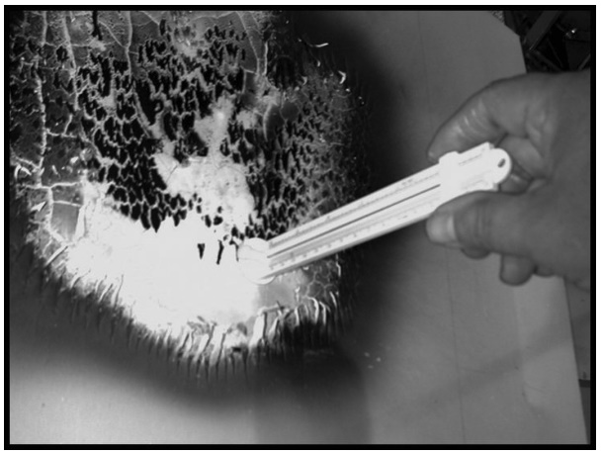
6.3.8* Tablero de yeso.
6.3.8.1* Observaciones de paneles de yeso. Hay varios efectos que pueden ocurrirle a los paneles de yeso cuando se exponen al calor y al fuego, incluidos cambios de color, deposición de hollín, papel carbonizado, papel consumido y quemaduras limpias. Los paneles de yeso tienen una respuesta predecible al calor. Primero, la superficie del papel se carbonizará y también podría quemarse. El yeso del lado expuesto al fuego cambia de color por la pirólisis del aglutinante orgánico y el destilador que contiene. Con un calentamiento adicional, el cambio de color puede extenderse por completo y la superficie del papel en la parte posterior se carbonizará. La cara expuesta al fuego se volverá más blanca a medida que se queme el carbón de la superficie (quemadura limpia). Cuando todo el grosor del panel de yeso se haya vuelto blanquecino, no quedará papel en ninguna de las caras y el yeso se deshidratará químicamente y se convertirá en un sólido menos denso y quebradizo. Dicho panel de yeso puede permanecer en una pared vertical, pero con frecuencia se caerá de una superficie elevada, particularmente si ha absorbido cantidades significativas de agua de extinción o precitación posterior al incendio. El tablero de yeso resistente al fuego contiene fibras minerales o partículas de vermiculita incrustadas en el yeso para
FIGURA 6.3.8.8(b) Medición de la profundidad de calcinación en una pieza de panel de yeso.

Slide 15
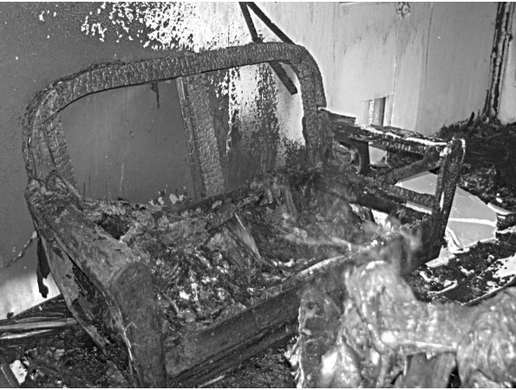
6.3.9 Pérdida masiva de material.
FIGURA 6.3.9.2 Mayor pérdida de masa en el brazo derecho de este sillón para dos personas que en el brazo izquierdo.
6.3.9.4 Análisis de observaciones de pérdida de masa. La pérdida de masa de material puede usarse como una indicación de la exposición al fuego relativa total o acumulativa (duración e intensidad) experimentada por el material o los materiales. Por ejemplo, en la Figura 6.3.9.2, se puede interpretar que el brazo derecho del sofá, que exhibió la mayor pérdida de masa, estuvo expuesto a la exposición acumulativa más significativa. Si bien esto puede ser válido en muchos casos, no es válido en todos los casos. La tasa de pérdida de masa resulta de una combinación compleja de factores que involucran las propiedades del material y las condiciones del fuego.

Slide 16
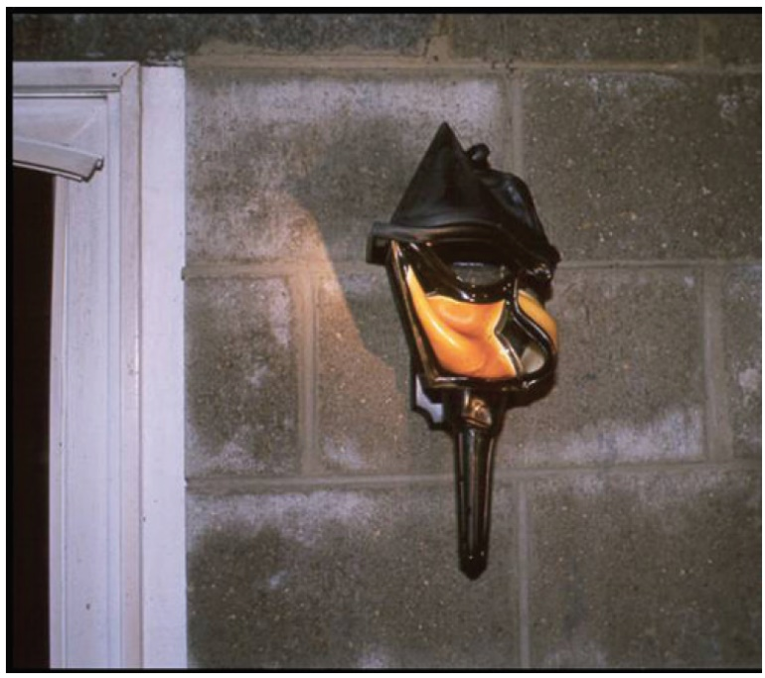
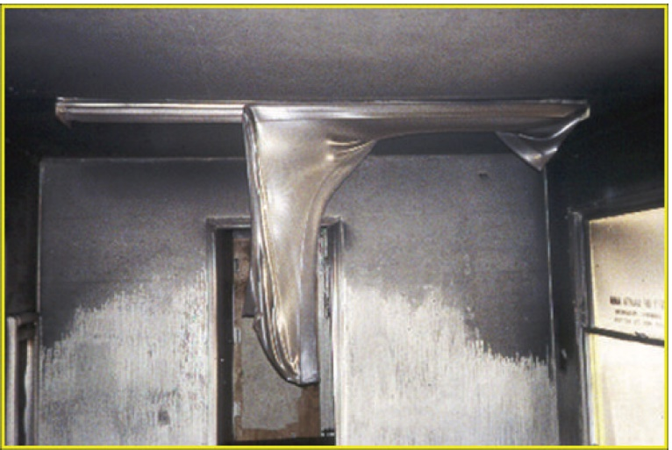
6.3.10 Fusión de materiales
6.3.10.3 Metales comunes. Las temperaturas de fusión de los metales comunes varían desde tan solo 170°C (338 ° F) para soldar hasta 1460°C (2660°F) para acero.
6.3.10.4 Termoplásticos. Los termoplásticos se ablandan y funden en un rango de temperaturas relativamente bajas, desde alrededor de 75°C (167°F) hasta cerca de 400°C (750°F). Los materiales termoplásticos tienen una temperatura de ablandamiento y una temperatura de fusión, siendo la temperatura de fusión un valor más alto.
FIGURA 6.3.10.4 (a) Aplique de plástico fundido, indicando que el calor se movía de derecha a izquierda.
FIGURA 6.3.10.4(b) Pantalla fluorescente indicando desplazamiento del calor de izquierda a derecha.

Slide 17
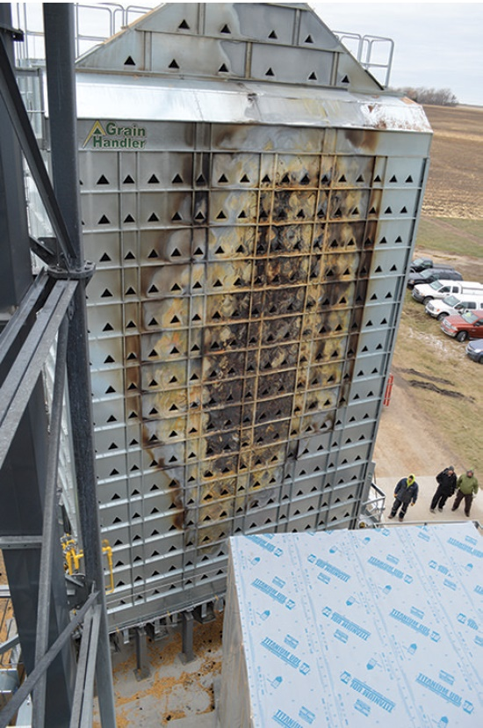
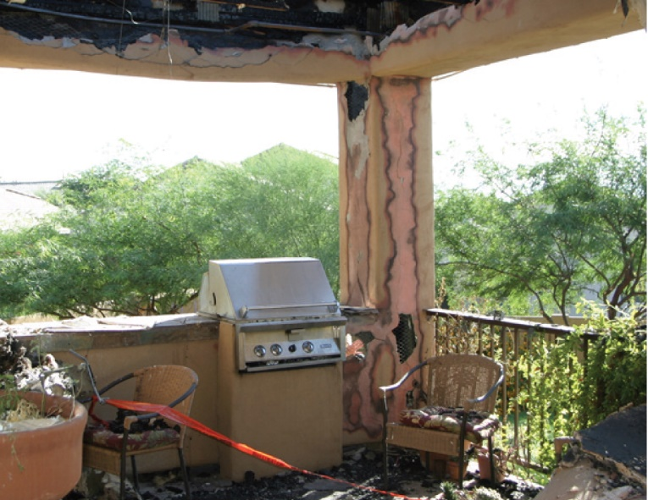
6.3.11 Oxidación
6.3.11.1 Observaciones. Los efectos de la oxidación incluyen cambio de color y cambio de textura. Cuanto mayor sea la temperatura y mayor sea el tiempo de exposición, más pronunciados serán los efectos de la oxidación. El grado de oxidación posterior al incendio será función de la humedad ambiental y el tiempo de exposición.
FIGURA 6.3.11.1 Cambios de color producidos por el calor sobre el estuco.
FIGURA 6.3.11.3 Cambio de color inducido por calor a metal en secador de grano.

Slide 18
6.3.12 Efecto arco iris
6.3.12.3 Análisis del efecto arco iris. Aunque los líquidos inflamables crearán un efecto de arco iris, la observación de un efecto de arco iris no debe interpretarse como una indicación de la presencia de líquidos inflamables a menos que lo confirme un análisis de laboratorio. Los materiales de construcción, como el asfalto, los plásticos y la madera, producen sustancias aceitosas tras la pirólisis que pueden producir efectos de arco iris.

Slide 19
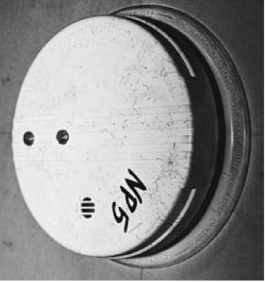
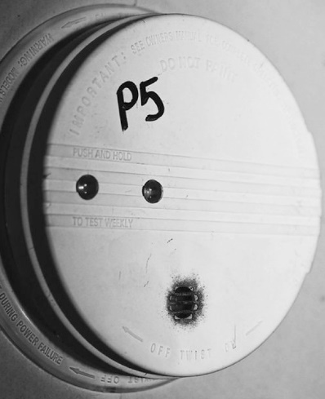
6.3.13 Detectores de humo - deposición mejorada de hollín o aglomeración acústica de hollín.
6.3.13.3 Análisis de detectores de humo. En muchos casos, la naturaleza de la deposición de hollín en ciertas superficies de las alarmas de humo típicas de una o varias estaciones puede mostrar que la alarma de humo sonó o no sonó durante un incendio.
FIGURA 6.3.13.3(c) Alarma de incendios activada (Funcionó) tras la exposición a la misma atmósfera con hollín que la alarma mostrada en la Figura 6.3.13.3(a) y la Figura 6.3.13.3(b), mostrando el típico incremento de acumulación de hollín.
FIGURA 6.3.13.3(a) Alarma de incendios no activada (No funcionó) tras la exposición a una atmósfera con hollín.

Slide 20
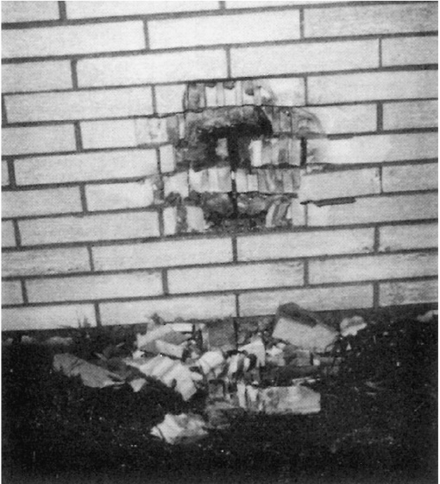
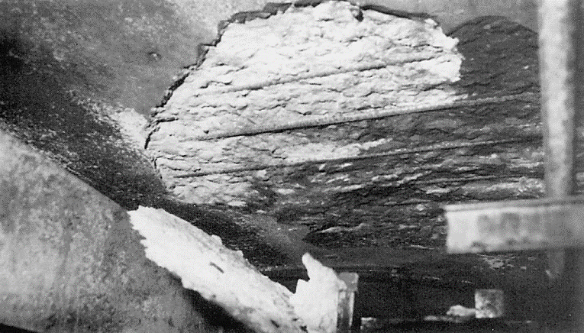
6.3.14* Descascarado (Spalling)
6.3.14.3.1 Descascarillado relacionado con el fuego. El desconchado relacionado con el fuego es la ruptura de la resistencia a la tracción de la superficie del material causada por cambios de temperatura, lo que genera fuerzas mecánicas dentro del material. En concreto, se cree que estas fuerzas son el resultado de uno o más de los siguientes factores:
(1) Humedad presente en el hormigón
(2) Expansión diferencial entre varillas de refuerzo o malla de acero y el hormigón circundante.
(3) Expansión diferencial entre la mezcla de hormigón y el agregado (más común con los agregados de silicio)
(4) Expansión diferencial entre la superficie expuesta al fuego y el interior de la losa
FIGURA 6.3.14.3.3 Exfoliado en un Techo.
FIGURA 6.3.15.5 Daños en una Pared de Ladrillo Visto Causados por la Dilatación Térmica en los Apoyos de una Viga.

Slide 21
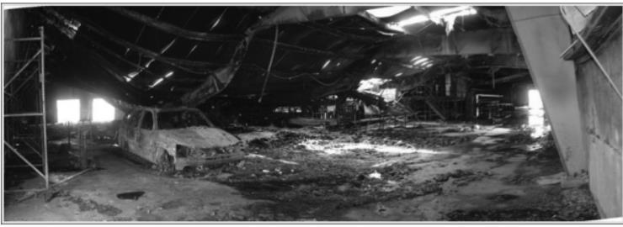
6.3.15* Expansión térmica y deformación de materiales.
FIGURA 6.3.15.3 Vigas de acero deformadas por calor baja carga.
6.3.15.3 La aparición de vigas y columnas de acero dobladas o deformadas se da cuando la temperatura del acero excede aproximadamente los 500°C (900°F aproximadamente). A temperaturas elevadas, el acero presenta una progresiva pérdida de resistencia. Cuando se produce una gran exposición al fuego, la cantidad de calor requerida para causar la deformación se reduce. La deformación no aparece como resultado de la fusión del acero. Un elemento deformado no es aquel que se ha derretido durante el fuego, y por tanto el hecho de que se produzca dicha deformación no implica que el material haya sido calentado por encima de su temperatura de fusión. Por el contrario, un objeto deformado, al contrario que uno derretido, indica que el material no llegó a exceder su temperatura de fusión. La dilatación puede ser otro factor que provoque el doblado de una viga, si el movimiento de sus extremos está restringido. (Ver Figura 6.3.15.3.)

Slide 22
6.3.16* Victimas Heridas.
6.3.16.3 La piel puede cambiar de color o de forma física, y puede arder. Los cambios de color pueden variar desde el rojizo al negro o carbonizado. La piel puede tensarse, contraerse y separarse. La escisión de la piel, como resultado de la exposición al fuego, es superficial y distinta de las heridas traumáticas penetrantes que se deforman y abultan a lo largo de la extensión de la herida. La piel puede formar ampollas tanto en la exposición pre-mortem como post-mortem.
6.3.16.4 La grasa del cuerpo puede fundir y arder como un combustible líquido. El quemado de la grasa del cuerpo requiere normalmente la presencia de una especie de mecha porosa tal como celulosa, madera, alfombra u otro material absorbente carbonizado.

Slide 23
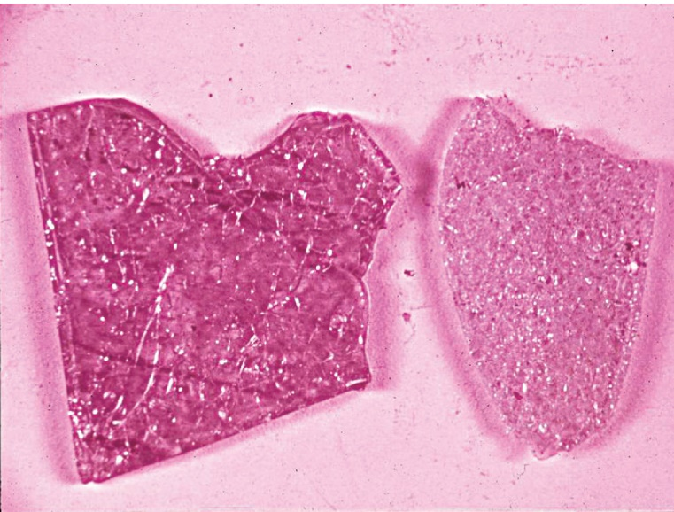
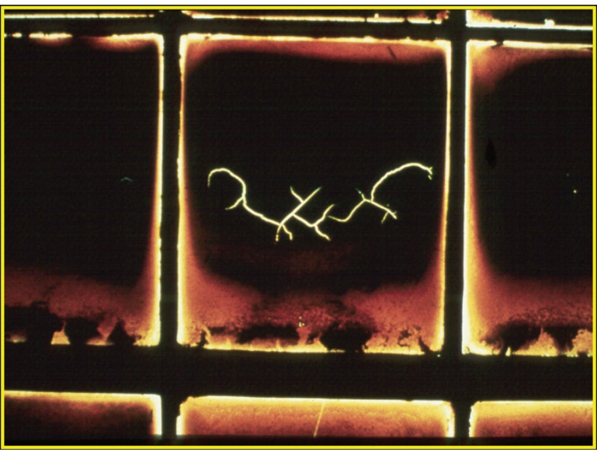
6.3.17 * Ventanas de vidrio
6.3.17.4.1 El cristal que ha recibido un impacto tiene una marca característica en “tela de araña”. La rotura será en líneas rectas y numerosas. El cristal puede haberse roto antes, durante o después del incendio.
6.3.17.4.5 El agrietamiento es un término que se usa para describir un patrón complicado de grietas cortas en el vidrio. Estas grietas pueden ser rectas o en forma de media luna y pueden o no extenderse a través del espesor del vidrio. El agrietamiento se debe al rápido enfriamiento del vidrio caliente. Este enfriamiento suele ser causado por la aplicación del agua de extinción. Significa que se ha aplicado agua al vidrio caliente.
FIGURA 6.3.17.5.3 Cristal de Ventana Astillado
FIGURA 6.3.17.5.2 Humo condensado en los cristales de una ventana.

Slide 24
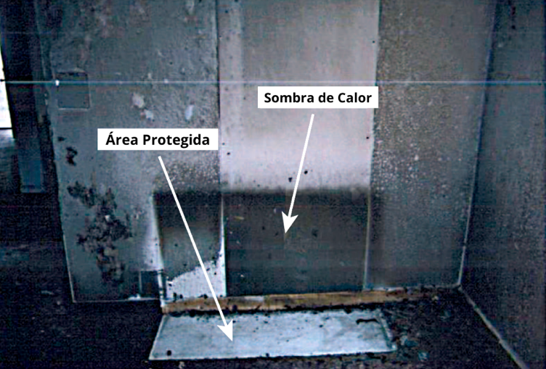
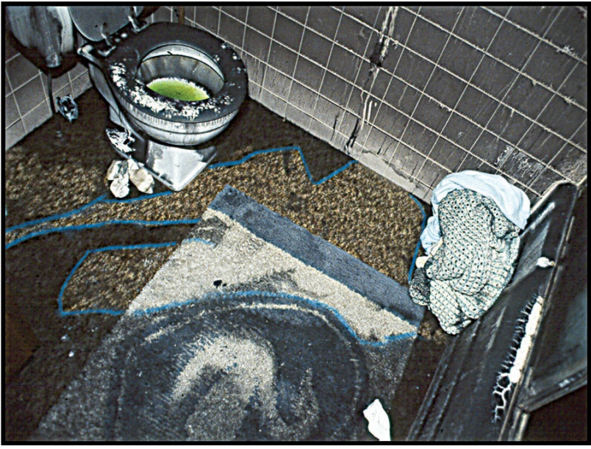
6.3.18 Patrones de fuego
Un patrón de fuego es una forma o progresión identificable de los efectos del fuego.
FIGURA 6.3.18.3.1 (a) Sombra de Calor y Áreas protegidas (Proyecto USFA sobre Marcas del Fuego)
FIGURA 6.3.4.2(b) Áreas protegidas creadas por cuerpos humanos.
FIGURA 6.3.18.1.3 Línea de Demarcación.

Slide 25
6.3.19 Generación de patrones de fuego.
6.3.19.1* Patrones generados por penacho. Durante el curso de un incendio, es probable que se generen muchas columnas a medida que se involucren nuevos paquetes de combustible. Hay muchos tipos de penachos señalados en la literatura científica, pero para los propósitos de esta discusión, la definición de penacho se limitará a los productos de combustión por encima de un paquete de combustible en llamas. Las plumas de fuego son tridimensionales. Los patrones de la pluma representan líneas de demarcación de los efectos del fuego sobre los materiales creados por la forma tridimensional (cónica) de la pluma de fuego cortada (truncada) por una superficie bidimensional intermedia, como un techo o una pared. Cuando la pluma se cruza con superficies, crea efectos que se interpretan como patrones (secciones cónicas). La tasa de liberación de calor del combustible en combustión tiene un efecto profundo en la forma de los patrones de fuego producidos. Estos patrones de fuego incluyen lo siguiente:
(1) Patrones en V
(2) Patrones de cono invertido
(3) Patrones de reloj de arena
(4) Patrones en forma de U
(5) Patrones de puntero y flecha
(6) Patrones de forma circular

Slide 26
6.3.20 Geometría de los Patrones de Fuego.
6.3.20.1 Marcas con Forma de V en Superficies Verticales
6.3.20.1.2.1 El ángulo de las marcas en V depende de numerosas variables, entre las que se incluyen las siguientes:
(1) Velocidad de liberación de calor (HRR)
(2) Geometría del combustible
(3) Efectos de la ventilación
(4) Combustibilidad de la superficie sobre la que aparece la marca
(5) La presencia de superficies horizontales tales como techos, estantes, partes superiores de mesas, o construcciones voladizas en el exterior de los edificios

Slide 27
FIGURA 6.3.20.1.1 (c) Marca en “V” en un muro situado sobre una estufa.
FIGURA 6.3.20.1.1 (b) Marca en V con Daños en Pared y en Vigas de Madera.

Slide 28
6.3.20.2 Marcas con Forma de Cono Invertido (Triangulares).
6.3.20.2.1 Observaciones de las Marcas con Forma de Cono Invertido (Triangulares). Una columna de llama corta que arde cerca de una superficie vertical que no tiene suficiente HRR puede crear líneas de demarcación en ángulo en un patrón en forma de triángulo con la base en la parte inferior.
FIGURA 6.3.20.2.1(b) Marca de cono invertido producida por la quema de una pequeña pila de papeles.
FIGURA 6.3.20.2.1(d) Marca de cono invertido creado por un derrumbamiento.

Slide 29
6.3.20.3 Marcas con Forma de Reloj de Arena. El penacho de gases calientes por encima de un fuego está formado por una zona de gases calientes en forma de V y otra de llamas en su base. Esta zona de llamas produce una marca en forma de V invertida. Cuando la zona de gases calientes se ve obstaculizada por un plano vertical, produce una típica marca en V. Si el fuego está muy cerca o en contacto con esa superficie vertical, la marca resultante presenta tanto los efectos de la zona de gases calientes como de la de llama, formando una gran V encima de otra V invertida, normalmente más pequeña y que presenta un quemado más intenso o una combustión limpia. Ambas marcas juntas forman lo que se llama “reloj arena”. (Ver Figura 6.3.20.3.)
FIGURA 6.3.20.3 Marca con forma de “reloj de arena”

Slide 30
6.3.20.7 Marcas Irregulares. Estas marcas son corrientes cuando el fuego afecta a toda la habitación, cuando se tarda mucho en apagarlo o cuando se hunde el edificio y pueden ser resultado de los efectos de los gases calientes, de restos ardiendo o de brasas, de plásticos fundidos o de líquidos combustibles. Los líquidos inflamables acumulados que penetran en el piso o los materiales de revestimiento del piso, así como el plástico derretido, pueden producir patrones irregulares. Estos patrones también pueden producirse por calentamiento localizado o escombros de fuego caídos. [Ver Figura 6.3.20.7 (a) y Figura 6.3.20.7 (b).]
FIGURA 6.3.20.7.3(a) Marcas de quemado irregular en el suelo de una habitación incendiada durante una prueba en la que se utilizaron líquidos no inflamables.
FIGURA 6.3.20.7.3(b) Patrón de forma irregular en la alfombra como resultado de la combustión de un líquido inflamable.

Slide 31
6.3.20.7.8 Marcas con Forma Toroidal. Una marca en forma de toroide, en la que una zona quemada en forma de anillo rodea a otra menos quemada, puede ser el resultado de la combustión de un líquido inflamable. Cuando un líquido produce esta marca, como se muestra en la Figure 6.3.7.9(a), se debe a los efectos del enfriamiento de la parte central del líquido derramado cuando se quema, mientras que las llamas del perímetro carbonizan el suelo o el material de revestimiento. Cuando se encuentran marcas de este tipo, hay que hacer nuevos análisis para encontrar pruebas de la presencia de líquidos inflamables, especialmente en el interior de las marcas. Ver Figura 6.3.20.8 (b).
FIGURA 6.3.20.8(b) Marca con forma de “donut” sobre un suelo de moqueta.

Slide 32
6.3.22 Marcas con Forma de Puntero y de Flecha.
FIGURA 6.3.22 Los Listones de Madera en la Pared Presentan Menos Daños a Medida que Aumenta su Distancia al Fuego.
Estas marcas de fuego aparecen normalmente en vigas y listones verticales de madera de las paredes sobre los que se clavan los revestimientos cuya superficie ha sido destruida por el fuego o no existía. Con frecuencia se puede identificar y reconocer el camino de avance y de propagación del fuego a lo largo de una pared, examinando la altura relativa y las formas de las marcas que aparecen en los listones que han permanecido en la pared después del incendio. En general, cuanto más cortos sean y más carbonizados estén los listones, más cerca están del origen del incendio. La altura de los restantes listones aumenta a medida que lo hace su distancia a ese origen. En los listones se notará la diferencia de altura y la magnitud de la carbonización, como se muestra en la Figura 6.3.22.

Slide 33
6.4 Análisis de las Marcas del Fuego
6.4.1 Tipos de Marcas de Fuego. Existen dos tipos básicos de marcas de fuego: marcas de movimiento y marcas de intensidad. Con frecuencia se emplea el uso sistemático de más de un tipo de marcas en el lugar del incendio en combinación con un retorno a la fuente de calor que las produjo. Algunas marcas pueden presentar un aspecto tanto de movimiento como de intensidad (calor/combustible).
6.4.1.3 Combinación de patrones. Los patrones del incendio pueden mostrar una combinación de efectos. El investigador ha de ser consciente de la influencia que uno puede tener en el otro y de la secuencia en que se producen. La no consideración de estos factores puede llevar al investigador a conclusiones erróneas respecto a la dinámica del fuego.

Slide 34
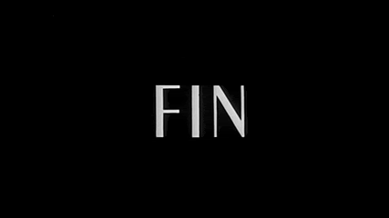

Slide 35
www.detlautaro.com
UNIDAD 5
Efectos y Patrones de Fuego

